Slide 1
Strictly Confidential
Quantum 정보처리 실험장치 사업 계획
2014. 6. 15
Quantum Tech. Lab
융합기술원, ICT기술원

Slide 2
목 차
Introduction
Quantum 정보처리 시스템 개요
시스템 구성
연구현황 및 시장전망
당사 연구현황
해외 연구현황 및 시장전망
제품
제품구성
개별부품
컨설팅 및 유지보수

Slide 3
I. Introduction
Quantum 정보처리시스템 개요
Quantum정보처리시스템은 개별 이온을 안정적으로 포획/제어할 수 있는 Quantum Platform구현 기술과 포획된 이온을 이용하여 양자 정보를 저장하고 양자 연산을 수행하는 Qubit 제어기술로 구성
Quantum platform (based on ion trap)
Qubit 제어 기술
UHV chamber
Laser Control
(주파수 및 on/off 제어)
Quantum algorithm
Ion Qubits
Quantum 상태 제어
H
CCD camera or
APD array
(각 이온에서 방출된 광자의 개수 측정)
U
DC
RF
GND
RF
DC
Quantum 상태 측정
Main Control Unit
Trap
Electronics
Trap 제어
(Trap내의 전자장을 제어하여 개별 이온을 원하는 위치로 제어)
Quantum정보처리시스템을 기반기술로 Quantum repeater, Quantum Processor 및 Simulator로 기술확장 가능
Quantum Repeater
Quantum processor / Simulator
신약 개발 및 단백질 구조 예측 등에 필요한 고분자 물질의 양자 계산 속도를 획기적으로 향상
기존 인터넷 통신의 보안 유지를 위해 사용되는 RSA를 비롯한 다양한 암호 방식의 도청 (군사용)
반도체 및 나노 시스템의 양자 역학적 시뮬레이션을 구현
Alice
1
1
1
Bob
2
①: 단거리 quantum entanglement (양자얽힘상태) 생성
②: ①을 이용하여 global entanglement 생성
③: ②를 이용하여 Alice와 Bob간에 장거리 Quantum 암호통신 시스템 구현

Slide 4
I. Introduction
Quantum 정보처리시스템 구성
Quantum Platform과 Quantum 제어기술은 각각 UHV 진공챔버, 이온트랩 칩, Electronics(이온 위치제어), 레이저 및 레이저 제어장치, 측정장치로 구성됨
구성요소 | 설명
UHV 진공챔버 | 포획된 이온이 공기 중 다른 원자와 Interaction을 피하기 위해서 10⁻¹⁰ Torr이상의 초고 진공도가 요구되며, 이온트랩 칩, 이온소스 등을 탑재할 수 있는 공간을 확보하고 있어야 함
이온트랩 칩 | 이온을 포획할 수 있도록 전기장을 형성하는 장치, 일반적으로 도체 막대기를 사용하나 트랩전압을 줄이고, 소형화를 위해서 2차원 MEMS Chip을 사용함
Electronics(이온 위치제어) | 이온의 트랩 위치를 조정하기 위해서 MEMS Chip의 개별 전극의 전압을 동시에 조절할 수 있는 장치
레이저 제어장치 | 이온을 포획하기 위해서 정밀한 주파수의 레이저가 필요한데, 시간과 온도에 따라 변하는 레이저의 주파수를 안정화하고, Quantum 상태 조작을 위해서 정확한 타이밍으로 이온에 레이저를 인가하기 위한 장치
측정장치 | 이온의 Quantum 상태를 측정하기 위해서 이온에서 발생하는 빛을 모아서 검출하는 장치

Slide 5
II. 연구현황 및 시장전망
당사연구현황
당사는 2012년부터 이온트랩 실험장치를 개발하여 Yb⁺ 이온에 대해 2013년에 포획 및 큐빗 제어를 할수 있는 시스템 개발을 완료하고 2014년 안정화 추진 중
7.37GHz
2.1GHz
200 MHz
210 MHz
369.5nm
EOM
EOM
AOM
AOM
이온트랩 칩
고감도 카메라
이온위치 제어장치
3.07GHz
935nm
EOM
큐빗측정 장치
진공챔버
638nm
지향성안테나
399nm
앰프
12.6GHz
위상제어기

Slide 6
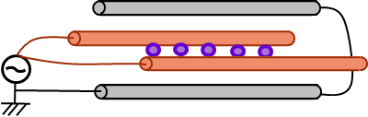
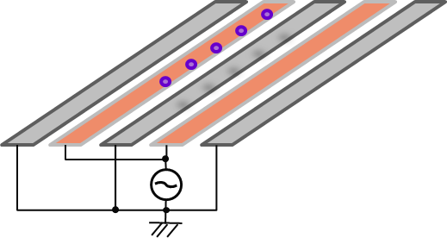
II. 연구현황 및 시장전망
해외 연구동향 및 시장성
2012년 노벨상 수상 이후 연구기관이 약 세배이상 증가하였고, 특히 MEMS Chip을 이용한 이온트랩의 경우 주로 국립연구소에서 제작하므로 공급이 제한적이다. 따라서 MEMS Chip 기반의 이온트랩 실험장치의 시장성은 충분이 높다고 판단된다.
 | 2008년 | 2013년
연구기관 | 10 | 32
MEMS Chip이 Macroscopic트랩에 비해 장점이 있으나 수출제한 등에 규제에 걸려 시장에 공급 되지 않고 있음
주요그룹 | 트랩구조 | 비고
NIST (미국표준연구소) | Macroscopic 트랩에서 점차 자체 제작한 MEMS트랩으로 전환 중
Innsbruck 대학 Maryland 대학 | Macroscopic 트랩에서 일부 MEMS트랩으로 시도 | MEMS트랩은 Sandia lab에서 공급받음
Sandia Lab GTRI | MEMS트랩 자체 제작 | 국립연구소
[Macroscopic트랩]
[MEMS기반 평면 트랩]

Slide 7
III. 제품
제품의 특징
Quantum 정보처리시스템은 개별 부품을 공급자로부터 구입하여 조립이 가능하나, 조립에 Know-How가 필요하고, 사용하는 이온에 맞춰 각종 Calibration 및 Tuning이 필요하므로 당사가 설계 조립한 시스템을 사용할 경우 성능 및 시간을 보장할 수 있음
구성요소 | 주요 스펙 및 장점
UHV 진공챔버 | 10⁻¹¹ Torr 수준의 진공도를 장기간 유지할 수 있고, Yb 이온소스를 탑재하고 있음
이온트랩 칩 | 2차원 MEMS Chip을 기반으로 당사가 직접 개발하여 Chip을 보유하고 있으므로 원활한 공급이 가능함
Electronics(이온 위치제어) | 96채널의 전압을 동시에 제어 가능하고, 100 kHz이상의 반응속도를 가짐
레이저 제어장치 | Yb 이온 트랩에 필요한 레이저 주파수(400~800 THz)에 대해 실시간으로 10 MHz 이하로 주파수 안정화를 지원하며, Quantum 상태 조작을 위해 100ns이하로 레이저의 On/Off timing 조절이 가능함
측정장치 | 이온에서 발생하는 Fluorescence를 최대한 많이 single photon 수준까지 감지할 수 있음

Slide 8
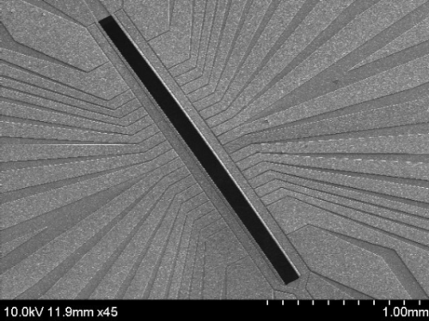
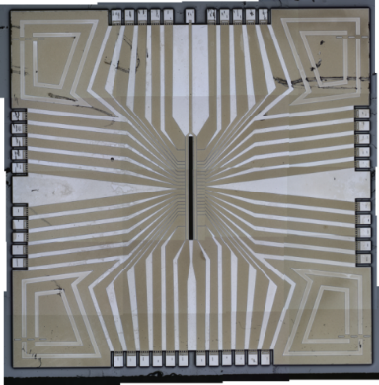
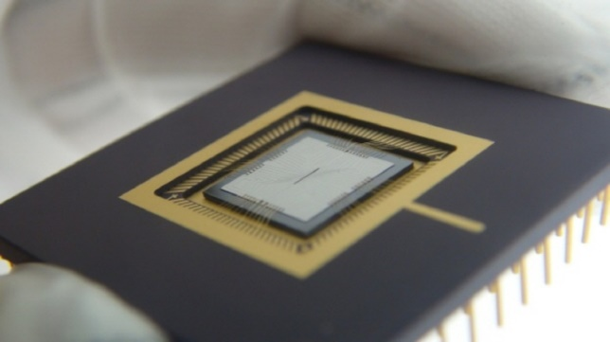
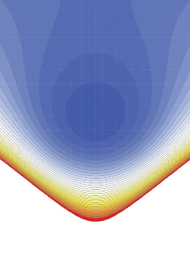
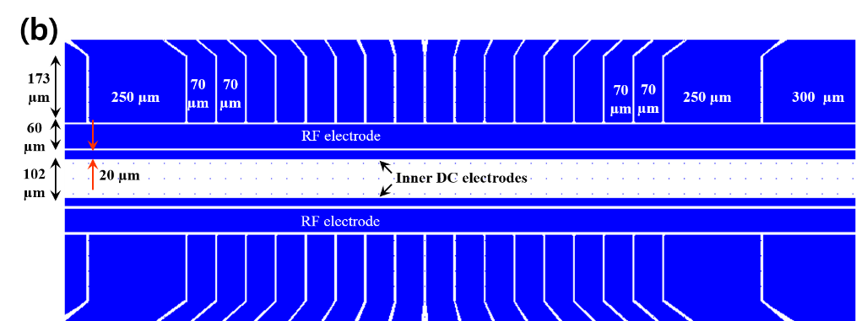
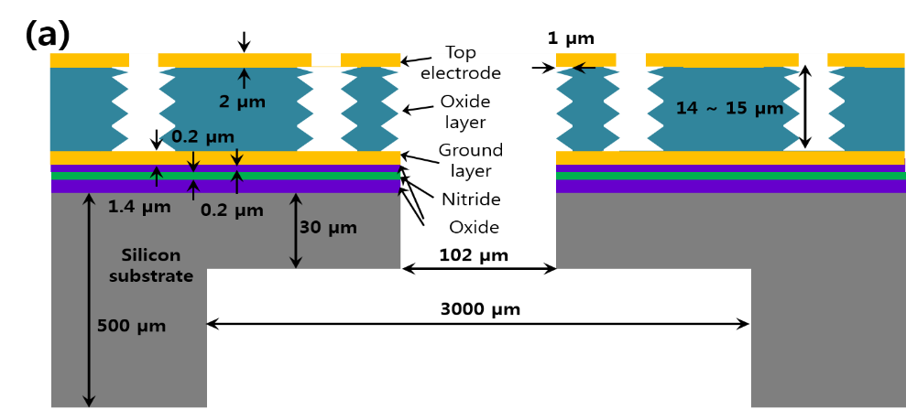
III. 제품
이온트랩 칩
Sandia lab의 디자인을 개선하여 당사의 진공챔버에 최적화된 이온트랩 칩으로 서울대에 연구용역으로 개발되었으며, 지속적인 공급이 가능함
포텐셜의 최저점
축방향의 포텐셜

Slide 9
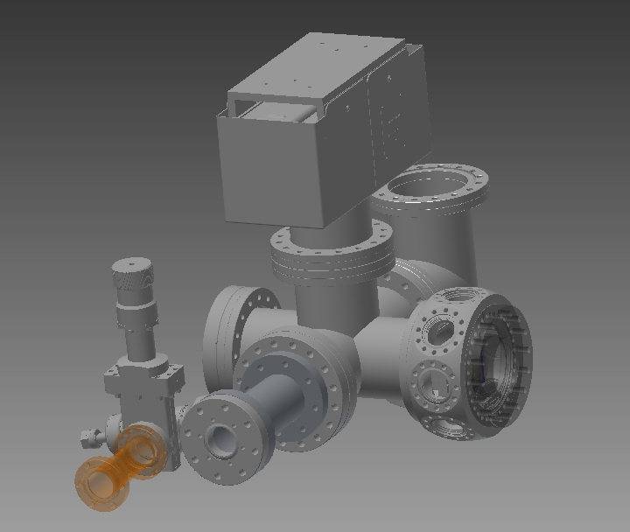
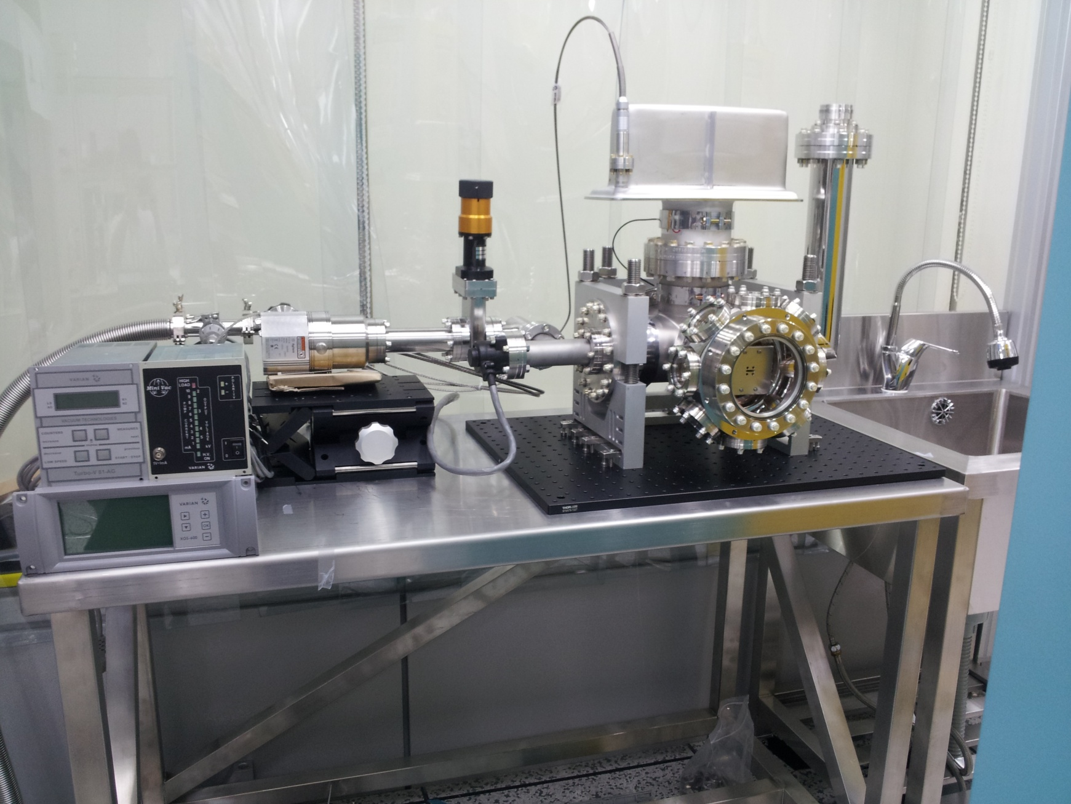
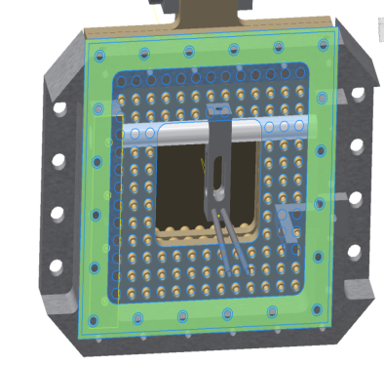
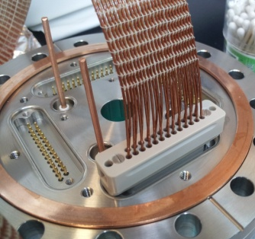
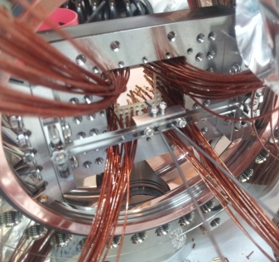
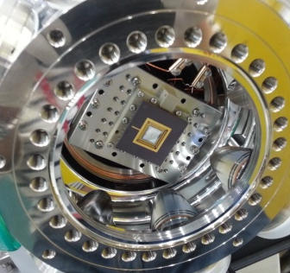
III. 제품
진공챔버
10⁻¹¹ Torr 수준의 초고진공을 장기간 유지하고, 이온트랩 칩과 Yb 이온소스를 탑재할 수 있는 Mount와 외부에서 이온트랩 칩의 전극을 제어할 수 있는 연결 Port를 가지고 있음
Ion getter pump
Valves
이온펌프
TSP
Titanium
sublimation pump
Foreline & Dryscroll pump
Electrical feedthroughs
Turbo molecular pump
Gate valve
Spherical octagon
All-metal
valve
Controllers
이온 게이지
Spherical Octagon
Trap socket platform
MEMS 칩
Mechanical
pumping line
Ion gauge
Recessed
view port
[초고진공 챔버의 3D 도면]
[SKT 진공 시스템 개략도]
[원자 소스의 3D 도면]
[25Dsub feedthrough]
[96pin 신호 배선]
[장착된 소켓 플랫폼과 트랩 칩]

Slide 10
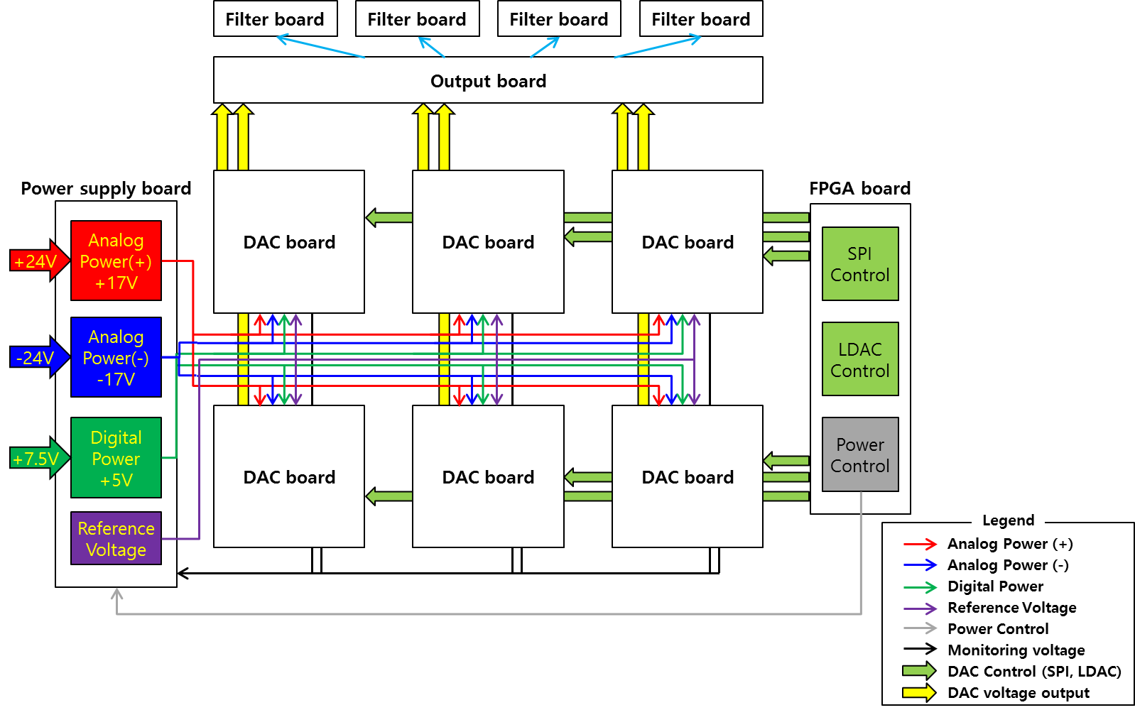
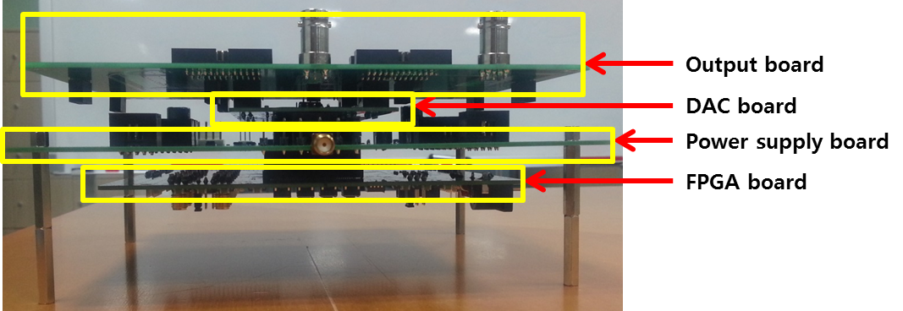
III. 제품
이온 위치제어 장치
진공챔버의 외부 연결 Port와 연결하여 이온트랩 칩의 전극에 전압을 공급할 수 있는 장치로 이온트랩 위의 이온의 위치를 제어하며, 동시에 96채널에 대한 전압을 조정할 수 있다.
시스템 구성도
실제 시스템 사진

Slide 11
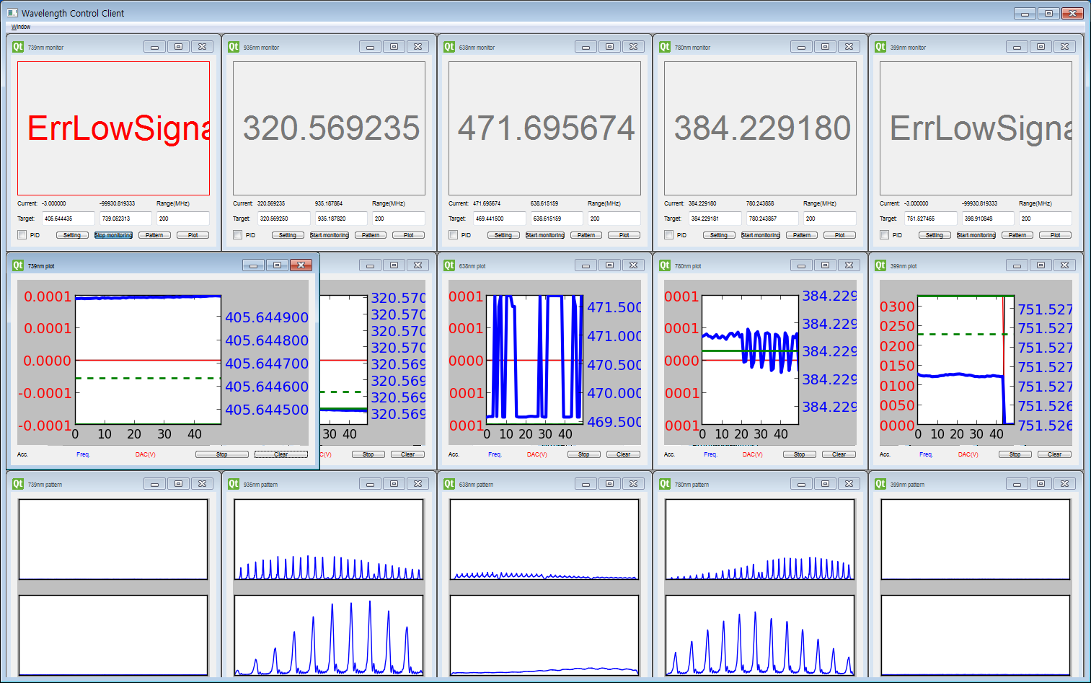
III. 제품
레이저 제어장치
이온트랩에 필요한 레이저의 주파수를 안정화하고, 이온에 조사되는 레이저의 시간을 정확히 제어하는 장치로 Yb 이온에 필요한 레이저 주파수에 Tuning되어 있으나, 다양한 레이저 주파수도 제어 가능함
시스템 구성도
제어용 소프트웨어 화면

Slide 12
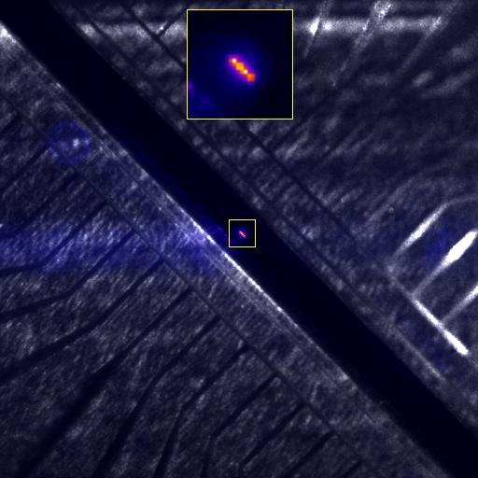
III. 제품
측정장치
트랩된 이온의 Quantum 상태를 측정할 수 있는 장치로 아주 작은 양의 빛을 모으고 검출할 수 있는 능력을 가지고 있음.
실제 측정 예
특수 렌즈 시스템
고감도 카메라
큐빗측정 장치

Slide 13
End-of-Document

